Slide 1
ALD AUTOMOTIVE ITALIA
CONVENZIONE ASSOCIATI E DIPENDENTI

Slide 2
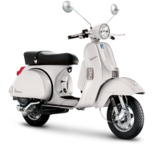



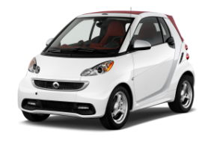
CONVENZIONE ASSOCIATI E DIPENDENTI
Dedicata agli associati dipendenti e ai familiari di primo grado, anche titolari di p.iva
La possibilità di scegliere l’auto che desideri, il kilometraggio e la durata del contratto con un unico canone mensile.
1 auto, zero pensieri: tutti i servizi compresi nel canone, per tutta la durata del contratto
PER TE E LA TUA FAMIGLIA: Noleggio a Lungo Termine ALD Automotive
mobilitysolutions.it

Slide 3

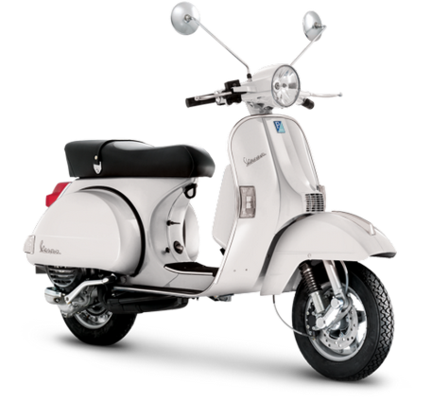
CONVENZIONE ASSOCIATI E DIPENDENTI
TUTTE LE VETTURE CHE VUOI AD UN PREZZO SCONTATO
-10%
-15%
Un codice sconto:
aldpromo
Offerte Periodiche:
Extra sconto per vetture in pronta consegna o consegna veloce
Una vetrina dinamica:
Sempre nuove offerte
Una vetrina di offerte:
mobilitysolutions.it

Slide 4

FULL RENT
Basterà scegliere l’auto che desideri, il chilometraggio e la durata del contratto (da 12 a 72 mesi) con un unico canone mensile che include:
Immatricolazione, messa su strada e consegna del veicolo
Tassa di proprietà
Assicurazione RCA, Danni Accessori, Furto ed Incendio
Revisione periodica
Sostituzione pneumatici, se previsti in contratto
Auto sostitutiva e carte carburanti, se previsti in contratto
Manutenzione ordinaria e straordinaria presso la rete di assistenza di circa 12.000 centri convenzionati
Assistenza e Soccorso Stradale 24/7
Servizi amministrativi, gestione pratiche e multe
Servizio Clienti dedicato
Servizi on-line
Condizioni esclusive sull’acquisto dell’auto noleggiata, al termine del contratto

Slide 5
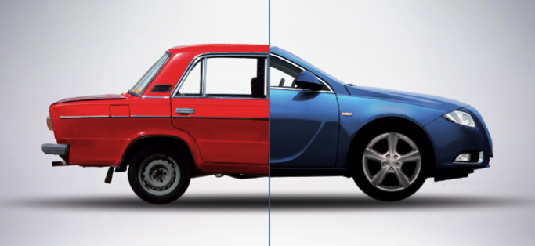
PERMUTA
Il modo più semplice per accedere alle soluzioni di mobilità passando dall’auto di proprietà al noleggio a lungo termine.
Valutazione Garantita: acquistiamo la tua auto usata al valore garantito dai parametri del periodico Quattroruote, previa analisi di fattibilità.
Un vantaggio in più: è possibile dare in permuta anche un’auto non di tua proprietà.
Come funziona: puoi scegliere se convertire l’ammontare della permuta in un anticipo e ridurre il canone di noleggio oppure ricevere via bonifico la parte eccedente il 10% della valutazione.
Novità: da oggi ti garantiamo il ritiro immediato del tuo usato ed in attesa della consegna del nuovo ordine potrai salire subito a bordo di un’auto ALD usufruendo di tariffe agevolate.

Slide 6


ALD 2life
LA SECONDA VITA
DEL NOLEGGIO.
Con ALD2life puoi noleggiare l’usato revisionato da ALD e approfittare di un canone all-inclusive molto vantaggioso.
Scegli tra un’ampia selezione di auto, garantite da ALD e sottoposte a controlli accurati sulla meccanica e sulla carrozzeria. Ma i vantaggi non sono finiti.
IL CANONE È SCONTATO.
Il canone mensile ha un costo ridotto del 20% rispetto al nuovo, ma include tutti i servizi del noleggio.
PNEUMATICI GARANTITI.
le auto sono dotate di un nuovo treno di pneumatici estivi.
Immatricolazione, messa su strada e consegna del veicolo
Tassa di proprietà
Assicurazione RCA, copertura assicurativa in caso di infortunio al conducente
Esonero da responsabilità per incendio, furto e danni al veicolo
Manutenzione ordinaria e straordinaria presso una rete di circa 10.000 centri convenzionati
Soccorso Stradale 24 ore su 24
Servizio Clienti dedicato
Gestione delle pratiche amministrative e delle multe
Area web dedicata alla gestione dei veicoli
Facoltà di prelazione sul veicolo locato.

Slide 7









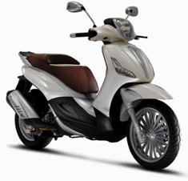

ALD 2 WHEELS
Tutti i vantaggi del Noleggio a Lungo Termine, oggi sono disponibili anche per le 2 ruote.
Sei libero di goderti l’emozione della moto e lasciare a noi i problemi della sua gestione.
Siamo i primi ad offrire
l’esperienza del noleggio a due ruote,
con i vantaggi di quattro.

Slide 8

RICARICAR
Con Ricaricar rivoluzioni il tuo modo di muoverti e paghi solo i chilometri che percorri
La giusta ricarica, quando e come vuoi.
Devi percorrere più km del previsto? Scegli la tua ricarica tra i diversi tagli disponibili e acquistala quando vuoi su Ricaricar.online comodo e conveniente: più ricarichi, più risparmi.

Slide 9
Vantaggi del noleggio
Certezza delle spese grazie al canone fisso e costante per tutta la durata contrattuale
Un consulente personale per la costruzione su misura del contratto e dei servizi
Un portale web dedicato per la gestione del veicolo e della sua mobilità
Nessuna preoccupazione finale legata alla vendita del veicolo usato
…e per gli associati, i dipendenti ed i familiari di I° grado
  Extra sconto dedicato
  Zero anticipo richiesto
  con riproporzionamento del canone
  (per vetture con listino inferiore ad € 20.000+iva)
-10% -15%
vs offerte vetrina ALD
mobilitysolutions.it

Slide 10

COME ADERIRE ALL’OFFERTA
Vai su mobilitysolutions.it
Inserisci il codice promo aldpromo
Scegli tra i diversi modelli proposti
Scrivi o contatta: daniela.carusi@aldautomotive.com, cell. 3341146208

